Slide 1

매주또 제휴사 & 지점 메뉴얼
계약시 지급된 계정으로 로그인 합니다.

Slide 2
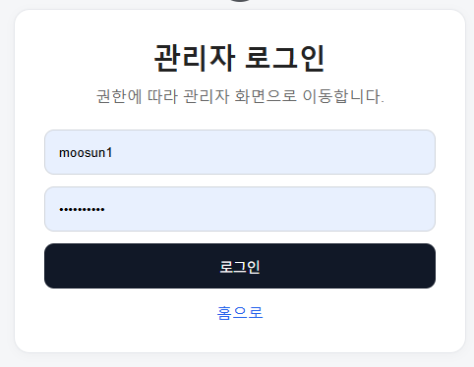
로그인 화면

Slide 3
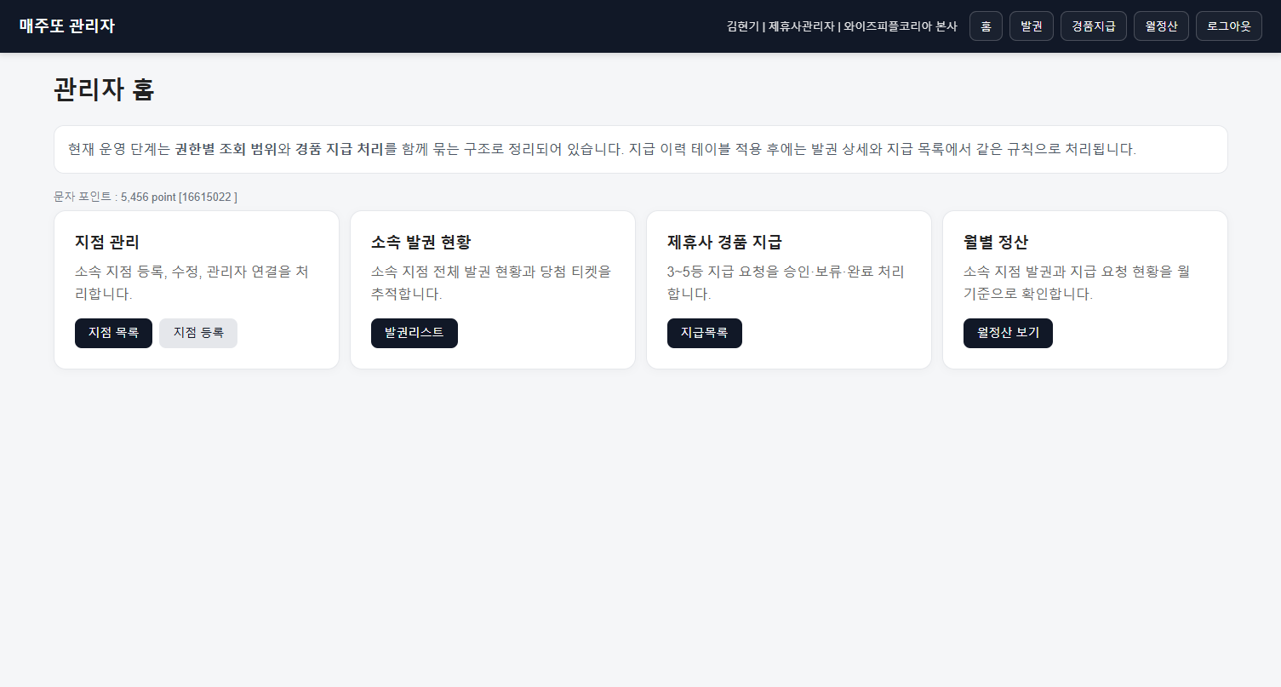
제휴사 기본화면
지점목록 – 제휴사에서 생성한 지점리스트 화면으로 연결
지점등록 – 새로운 지점을 생성하는 화면
발권리스트 – 소속지점에서 발권한 목록을 확인
지급목록 – 지점에서 발행한 경품권 중 지급요청된 리스트 확인
월정산보기 – 지점에서 발행한 경품권의 월별 수량통계확인

Slide 4
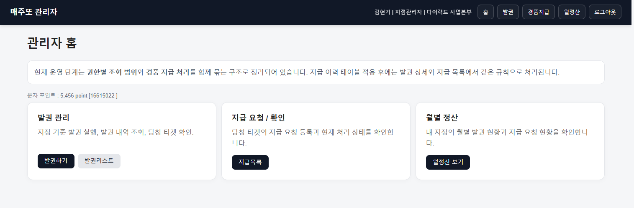
지점 기본화면
발권하기 – 현재 회차의 새 경품권을 발권
발권리스트 – 현재 발권된 경품권 목록
지급목록 – 지점에서 발행한 경품권 중 지급요청된 리스트 확인
월별정산 – 지점에서 발행한 경품권의 월별 수량통계확인

Slide 5
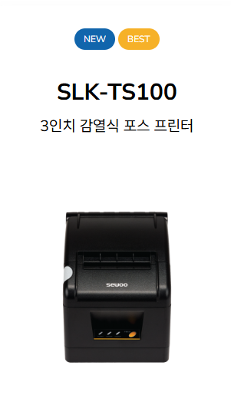

sewoo TS100 드라이버 설치
https://www.miniprinter.com/page/?pid=product_list&ca_id=1
위 주소 접속
우측 아이콘 클릭 후 아래 링크를 찾아서 클릭
설치방법과 매뉴얼은 아래 링크를 찾으세요

